Slide 1

Java Web程序设计任务教程
第12章 文件上传和下载
· 文件下载的原理
· 下载中文文件乱码问题的处理
· 文件上传原理及相关API
· 实现文件上传

Slide 2
作业点评
  简述什么是MVC设计模式。
  简述MVC设计模式中模型(Model)模块的作用。

Slide 3
预习检查
  要实现文件上传，通常需要完成哪两项操作？
  文件下载的原理。

Slide 4
学习目标
Commons-FileUpload组件的使用
文件下载的实现
如何实现文件上传
文件上传的相关API
文件下载的原理
1
了解
3
掌握
熟悉
文件下载的原理
2

Slide 5
主讲内容
12.1 如何实现文件上传
主讲内容
Speech content
12.2 文件上传的相关API
12.3 文件下载

Slide 6


如何实现文件上传
如何实现文件上传？
要实现Web开发中的文件上传功能，通常需完成两步操作：一是在Web页面中添加上传输入项，二是在Servlet中读取上传文件的数据，并保存到本地硬盘中。接下来，本节中将对这两步操作内容进行详细讲解。

Slide 7
如何实现文件上传
  在Web应用中，由于大多数文件的上传都是通过表单的形式提交给服务器的，因此，要想在程序中实现文件上传的功能，首先得创建一个用于提交上传文件的表单页面。其示例代码如下：
<form enctype=“multipart/form-data” method=“post”>
选择上传文件：<input type=“file” name=“myfile”/><br />
</form>
注意：<input type="file">标签的使用需要注意以下两点：
必须要设置input输入项的name属性，否则浏览器将不会发送上传文件的数据。
必须把将表单页面的method属性设置为post方式，enctype属性设置为“multipart/form-data”类型。

Slide 8


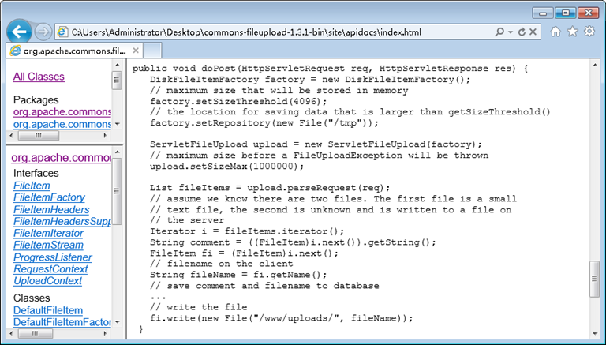
如何实现文件上传
由于请求正文由多个部分组成，解析这部分内容比较麻烦。为此，Apache组织提供了一个开源组件Commons-FileUpload。打开FileUpload组件的帮助文档，可以查看其实现方式。

Slide 9

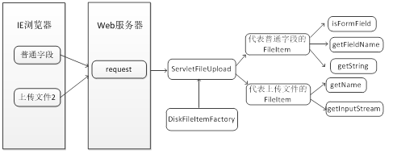
如何实现文件上传
FileUpload组件也是通过Servlet来实现文件上传功能的。其工作流程如下所示。

Slide 10
主讲内容
12.1 如何实现文件上传
主讲内容
Speech content
12.2 文件上传的相关API
12.3 文件下载

Slide 11
12.2.1 FileItem接口
方法声明 | 功能描述
boolean isFormField() | isFormField()方法用于判断FileItem类对象封装的数据是一个普通文本表单字段，还是一个文件表单字段，如果是普通表单字段则返回true，否则返回false。
String getName() | getName()方法用于获得文件上传字段中的文件名。如果FileItem类对象对应的是普通表单字段，getName()方法将返回null，否则，只要浏览器将文件的字段信息传递给服务器，getName()方法就会返回一个字符串类型的结果，如：“C:\Sunset.jpg”。
String getFieldName() | getFieldName()方法用于获得表单字段元素描述头的name属性值，也是表单标签name属性的值。例如“name=file1”中的“file1”。
void write(File file) | write()方法用于将FileItem对象中保存的主体内容保存到某个指定的文件中。如果FileItem对象中的主体内容是保存在某个临时文件中，那么该方法顺利完成后，临时文件有可能会被清除。另外，该方法也可将普通表单字段内容写入到一个文件中，但它主要用于将上传的文件内容保存到本地文件系统中。
String getString() | getString()方法用于将FileItem对象中保存的数据流内容以一个字符串返回，它有两个重载的定义形式： public String getString() public String getString(java.lang.String encoding)
String getContentType() | getContentType()方法用于获得上传文件的类型，即表单字段元素描述头属性“Content-Type”的值，如“image/jpeg”。如果FileItem类对象对应的是普通表单字段，该方法将返回null。
boolean isInMemory() | isInMemory()方法用来判断FileItem对象封装的数据内容是存储在内存中，还是存储在临时文件中，如果存储在内存中则返回true，否则返回false。
void delete() | delete()方法用来清空FileItem类对象中存放的主体内容，如果主体内容被保存在临时文件中，delete()方法将删除该临时文件。需要注意的是，尽管FileItem对象被垃圾收集器收集时会自动清除临时文件，但应该及时调用delete()方法清除临时文件，从而释放系统存储资源，以防系统出现异常，导致临时文件被永久的保存在硬盘中。
InputStream getInputStream() | getInputStream()方法以流的形式返回上传文件的数据内容。
long getSize() | getSize()方法返回该上传文件的大小（以字节为单位）。
FileItme接口用于封装单个表单字段元素的数据，一个表单字段元素对应一个FileItem对象，在FileItem类中定义了许多获取表单字段元素的方法。

Slide 12
12.2.2 DiskFileItemFactory类
DiskFileItemFactory类用于将请求消息实体中的每一个文件封装成单独的FileItem对象。如果上传的文件比较小，将直接保存在内存中，如果上传的文件比较大，则会以临时文件的形式，保存在磁盘的临时文件夹中。默认情况下，文件保存在内存还是硬盘临时文件夹的临界值是10240，即10kb。
DiskFileItemFactory类的两个构造方法：
DiskFileItemFactory()：采用默认临界值和系统临时文件夹构造文件项工厂对象
DiskFileItemFactory(int sizeThreshold，File repository)：采用参数指定临界值和系统临时文件夹构造文件项工厂对象

Slide 13
12.2.2 DiskFileItemFactory类
该方法用于将请求消息实体创建成FileItem类型的实例对象，该方法是FileUpload组件在解析请求时内部自动调用，无需我们管理。
DiskFileItemFactory类的常用方法。
setSizeThreshold(int sizeThreshold)方法用于设置是否将上传文件以临时文件的形式保存在磁盘的临界值。getSizeThreshold()方法用来获取此临界值。
如果上传文件的大小大于setSizeThreshold()方法设置的临界值，这时，可以采用setRepository()方法，将上传的文件以临时文件的形式保存在指定的目录下。getRepository()方法用于获取临时文件
setRepository(File repository)和getRespository()方法
setSizeThreshold(int sizeThreshold)和getSizeThreshold()方法
FileItem createItem(String fieldName,String contentType, boolean isFormField, String fileName) 方法

Slide 14
12.2.3 ServletFileUpload类
ServletFileUpload类是Apache组件处理文件上传的核心高级类，通过使用parseRequest(HttpServletRequest) 方法可以将HTML中每个表单提交的数据封装成一个FileItem对象，然后以List列表的形式返回。
ServletFileUpload类的两个构造方法如下所示：
ServletFileUpload():构造一个未初始化的ServletFileUpload实例对象
ServletFileUpload(FileItemFactory fileItemFactory):根据参数指定的FileItemFactory 对象创建一个ServletFileUpload对象

Slide 15
12.2.3 ServletFileUpload类
方法声明 | 功能描述
setSizeMax(long sizeMax) 和 getSizeMax() | 用于设置请求消息实体内容（即所有上传数据）的最大尺寸限制，以防止客户端恶意上传超大文件来浪费服务器端的存储空间。其中，参数sizeMax是以字节为单位。用于读取请求消息实体内容所允许的最大值
setFileSizeMax(long fileSizeMax) | setFileSizeMax()方法继承自FileUploadBase类，用于设置单个上传文件的最大尺寸限制，以防止客户端恶意上传超大文件来浪费服务器端的存储空间。其中，参数fileSizeMax是以字节为单位。对应的geFileSizeMax()方法用于获取单个上传文件所允许的最大值。
parseRequest(javax.servlet.http. HttpServletRequest req) | parseRequest()方法是ServletFileUpload类的重要方法，它是对HTTP请求消息体内容进行解析的入口。它解析出FORM表单中的每个字段的数据，并将它们分别包装成独立的FileItem对象，然后将这些FileItem对象加入进一个List类型的集合对象中返回。
getItemIterator(HttpServletRequest request) | getItemIterator()方法和parseRequest()方法基本相同。但是getItemIterator()方法返回的是一个迭代器，该迭代器中保存的不是FileItem对象，而是FileItemStream对象，如果你希望进一步提高性能，你可以采用getItemIterator()方法，直接获得每一个文件项的数据输入流，做底层处理；如果性能不是问题，你希望代码简单，则采用parseRequest()方法即可。
isMultipartContent(HttpServletRequest req) | isMultipartContent()方法用于判断请求消息中的内容是否是“multipart/form-data”类型，如果是，则返回true，否则返回false。需要注意的是，isMultipartContent()方法是一个静态方法，不用创建ServletFileUpload类的实例对象即可被调用。
getFileItemFactory()和 setFileItemFactory(FileItemFactory factory) | 这两个方法继承自FileUpload类，分别用于读取和设置fileItemFactory属性。
setHeaderEncoding(String encoding) 和 getHeaderEncoding() | 这两个方法继承自FileUploadBase类，用于设置和读取字符编码。需要注意的是，如果没有使用setHeaderEncoding()设置字符编码，则getHeaderEncoding()方法返回null，上传组件会采用HttpServletRequest设置的字符编码。但是，如果HttpServletRequest的字符编码也为null，这时，上传组件将采用系统默认的字符编码。获取系统默认字符编码的方式如：System.getProperty("file.encoding"));

Slide 16
【任务12-1】实现文件上传
1
任务目标：
使用文件上传的相关知识，实现文件的上传功能
创建项目，导入JAR包
创建上传页面
创建Servlet
启动项目，查看运行结果
2
实现步骤：
案例代码（详见教材【任务12-1】中的实现步骤）

Slide 17
主讲内容
12.1 如何实现文件上传
主讲内容
Speech content
12.2 文件上传的相关API
12.3 文件下载

Slide 18

文件下载
对于文件下载，人们并不陌生，我们经常会在某网站下载图片，下载电影等等。
实现文件下载功能比较简单，直接使用Servlet类和输入/输出流即可实现。实现文件的下载，不仅需要指定文件的路径，还需要在HTTP协议中设置两个响应消息头：
//设定接受程序处理数据的方式
Content-Disposition：attachment; filename =
//设定试题内容的MIME类型
Content-Type：application/x-msdownload
浏览器通常会直接处理响应的实体内容。当我们需要在HTTP响应消息中设置这两个响应消息头字段，来指定接收程序处理数据内容的方式为下载方式，当单击“下载”超链接时，系统将请求提交到对应的Servlet。在该Servlet中，首先获取下载文件的地址，并根据该地址创建文件字节输入流，然后通过该流读取下载文件内容，最后将读取的内容通过输出流写到目标文件中。

Slide 19
【任务12-2】实现文件下载
1
任务目标：
通过文件上传知识及文件下载原理的学习，实现文件的下载功能
创建下载页面
创建Servlet
创建下载目录及文件
启动项目，查看运行结果
2
实现步骤：
案例代码（详见教材【任务12-2】中的实现步骤）

Slide 20
【任务12-3】解决下载中文文件乱码问题
1
任务目标：
通过本任务的学习，学会如何解决下载中文文件时的乱码问题
修改Servlet类
修改下载页面
运行项目，查看结果
2
实现步骤：
案例代码（详见教材【任务12-2】中的实现步骤）

Slide 21
本章小结
本章主要介绍了文件上传和下载功能的实现。在实现文件上传时，使用了Apache组织提供的Commons-FileUpload组件，该组件提供了文件上传的相关接口和类。文件下载的功能，是通过设置HTTP响应消息头和IO流的方式实现的。
通过本章的学习，读者可以了解到如何实现文件上传，以及文件上传API的相关知识，能够熟练使用FileUpload组件实现文件上传，并能学会如何实现文件下载和解决下载文件的中文乱码问题。由于文件上传和下载在实际开发中经常会用到，因此，要求读者对其实现原理要深入掌握。

Slide 22
✎ 本章作业
  实现文件上传的表单页面都需要哪些配置?
  简述文件下载的实现原理。
  ✎ 预习作业
  传智书城项目包含哪些功能和模块？
  传智书城项目需要创建哪些表？

